Slide 1

上海大学
2023
计算机方向
就业调研
汇报人：徐驰 日期：2023.5

Slide 2

导言
由于我确定了要走考研，因此我的这篇报告希望做点差异化的内容。也就是分析一下计算机相关专业的硕士生就业情况以及相关的一些信息。
American Filmmaker

Slide 3

Contents
就业情况统计
读研方向选择
关于焦虑

Slide 4

https://www.ypppt.com/
PART 01
就业情况统计

Slide 5
就业情况统计
本科生：
二本：能入行则普遍薪资在五千到八千，个别上万。但入行率很低（20%不到）
双非：入行薪资与二本差不多，入行率不到50%，主要竞争对手是培训机构。
211：少部分有大厂实习，大厂以外则七八千到一万五六。
985：保研、读研、出国占比很大，就业基本围绕大厂。本科优秀直接进大厂年薪15到20万。
添加标题内容
您的内容打在这里，或者通过复制您的文本后，在此框中选择粘贴，并选择只保留文字。

Slide 6
就业情况统计
硕士：
开发和部分研发
能进大厂基本年薪30万以上，去小公司20万以上。
硕士期间若没有好好学东西，则多考公或转行。
算法
业务算法大部分薪资在20~30多万
研发算法大部分薪资在40~80万，有名校加持和好成果则上限会更高。
算法岗位卷，准入门槛很高，需要有很好的开发技能。
添加标题内容
您的内容打在这里，或者通过复制您的文本后，在此框中选择粘贴，并选择只保留文字。

Slide 7
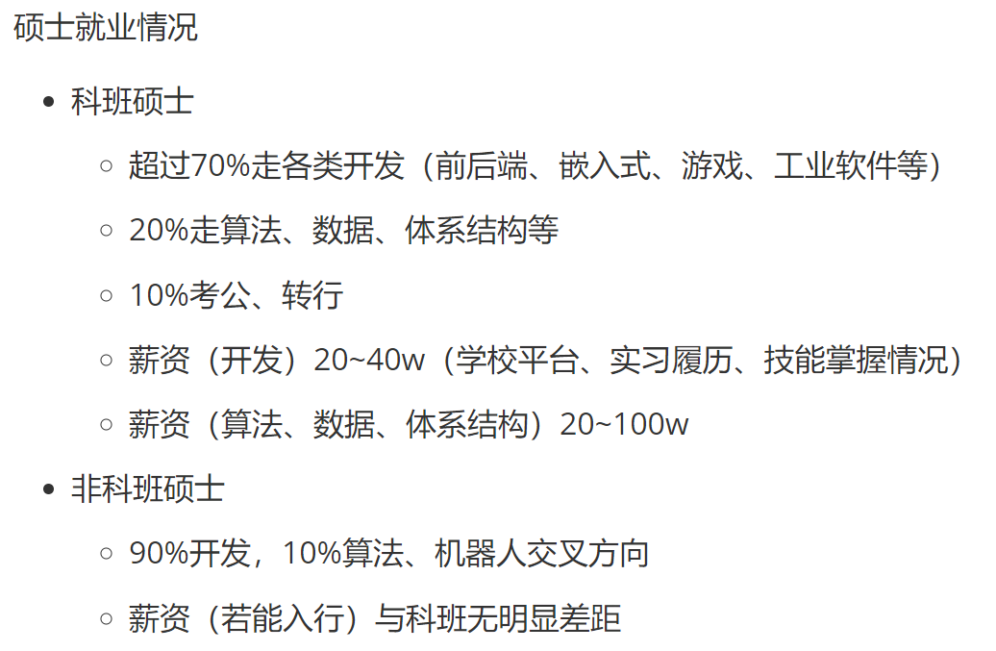
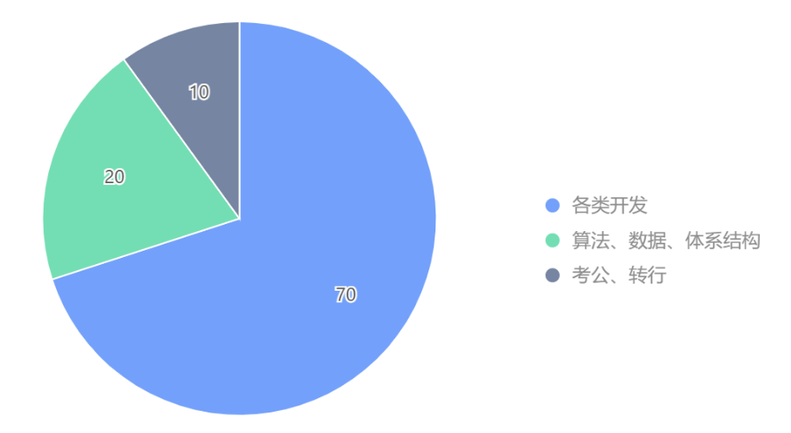
就业情况统计
添加标题内容
您的内容打在这里，或者通过复制您的文本后，在此框中选择粘贴，并选择只保留文字。

Slide 8
就业情况统计
1、计算机整体就业岗位以开发为主，硕士对比本科选择面更广，不用局限于互联网前后端，大部分薪资不会低于20万，入行率也更高。（本科入行率可能50%不到）
2、对于开发岗，专业对就业薪资影响不大，最影响就业的是学历和个人经历（项目、竞赛、研究成果）
添加标题内容
您的内容打在这里，或者通过复制您的文本后，在此框中选择粘贴，并选择只保留文字。

Slide 9
PART 02
读研方向选择

Slide 10
读研方向选择
专业只是参考方向，所有安排根据具体的导师来。
数据和AI等交叉方向
特点：热门、人多、高薪、卷（985硕起步，顶刊顶会背书，实习打底）
体系结构等底层研究
特点：岗位少、难度高（未来可能会吃香）
计科、软工等传统方向
添加标题内容
您的内容打在这里，或者通过复制您的文本后，在此框中选择粘贴，并选择只保留文字。

Slide 11
读研方向选择
以开发为主的前提下，可以选择AI这类好处成果的方向。相对会有更多时间自学。
求稳可以考虑传统计科、软工。进可研发退可开发。
真正核心的是导师的选择
一定要提前打听好导师的情况，多问问师兄师姐
一定要学好一门开发技能
添加标题内容
您的内容打在这里，或者通过复制您的文本后，在此框中选择粘贴，并选择只保留文字。

Slide 12
读研方向选择
时间充裕尽量选408，不压分，好调剂，选择面广。自命题改考408是大趋势。
本科尽量打好基础，积累履历。导师不希望收只会考试的学生。
添加标题内容
您的内容打在这里，或者通过复制您的文本后，在此框中选择粘贴，并选择只保留文字。

Slide 13
PART 03
关于焦虑

Slide 14
关于焦虑
就业困难？
对于大部分普通学生来说这两年确实难，但是不光是计算机难，所有行业都难。
ChatGPT？
科技发展都是围绕降低学习成本提高生产力为主。
添加标题内容
您的内容打在这里，或者通过复制您的文本后，在此框中选择粘贴，并选择只保留文字。

Slide 15
谢谢
THANK YOU

Slide 16
更多精品PPT资源尽在—优品PPT！
www.ypppt.com
PPT模板下载：www.ypppt.com/moban/ 节日PPT模板：www.ypppt.com/jieri/
PPT背景图片：www.ypppt.com/beijing/ PPT图表下载：www.ypppt.com/tubiao/
PPT素材下载： www.ypppt.com/sucai/ PPT教程下载：www.ypppt.com/jiaocheng/
字体下载：www.ypppt.com/ziti/ 绘本故事PPT：www.ypppt.com/gushi/
PPT课件：www.ypppt.com/kejian/
Notes:
模板来自于 优品PPT https://www.ypppt.com/

